Slide 1
Métriques d'affinité
Avant de fusionner des cellules ou de réduire une netlist, il faut savoir lesquelles vont ensemble
learn_clustering — 01 métriques d'affinité
Notes:
Avant de fusionner des cellules ou de réduire une netlist, il faut savoir lesquelles vont ensemble. Ce score, c'est l'affinité. Vous allez comparer le poids d'arête et le score par voisins communs. Les deux sont testés sur le même petit graphe, pour voir qui fusionne en premier. Ensuite, vous verrez un graphe où ces deux scores ne sont pas d'accord. Enfin, un troisième score traite les vraies netlists, où un seul net touche de nombreuses cellules.

Slide 2
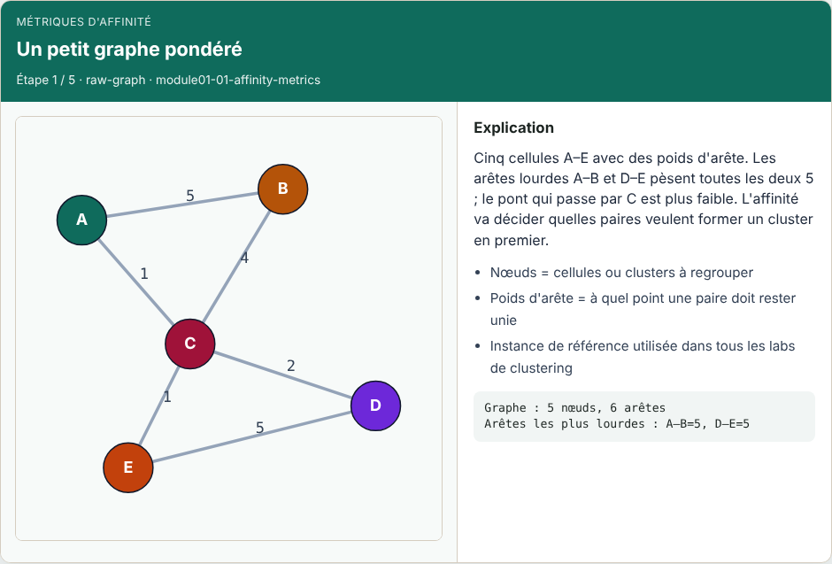
Un petit graphe pondéré
Un petit graphe pondéré
learn_clustering — 01 métriques d'affinité
Notes:
Cinq cellules, de A à E, reliées par des arêtes pondérées. Les arêtes lourdes A–B et D–E pèsent toutes les deux cinq ; le pont qui passe par C est plus faible. C'est l'affinité qui va décider quelles paires veulent former un cluster en premier.

Slide 3
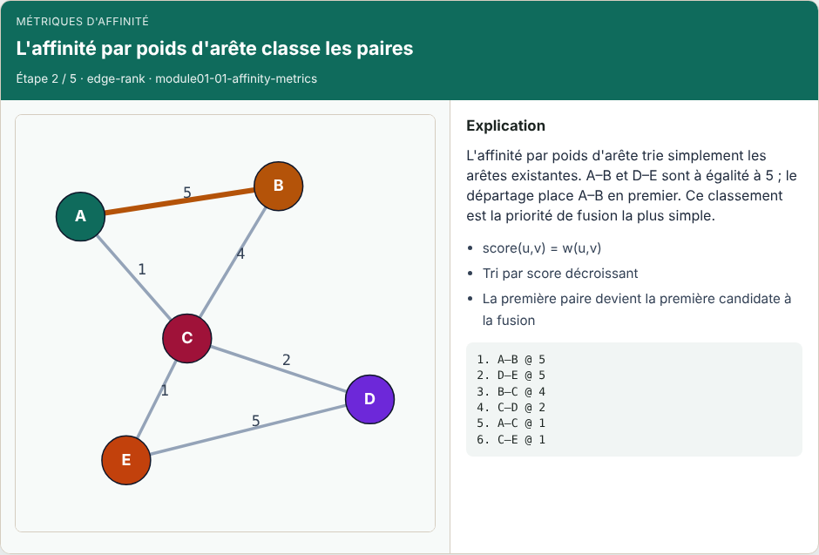
L'affinité par poids d'arête classe les paires
L'affinité par poids d'arête classe les paires
learn_clustering — 01 métriques d'affinité
Notes:
L'affinité par poids d'arête se contente de trier les arêtes existantes. A–B et D–E sont à égalité à cinq ; le départage place A–B en premier. Ce classement est la priorité de fusion la plus simple.

Slide 4
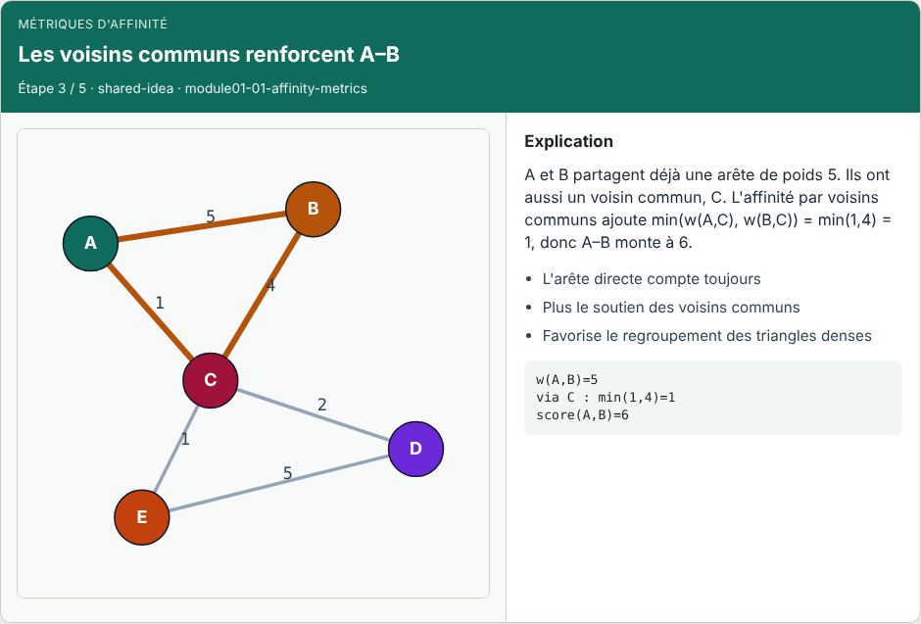
Les voisins communs renforcent A–B
Les voisins communs renforcent A–B
learn_clustering — 01 métriques d'affinité
Notes:
A et B partagent déjà une arête de poids cinq. Ils ont aussi un voisin commun : C. L'affinité par voisins communs ajoute le plus petit des deux rayons, c'est-à-dire un, donc A–B monte à six.

Slide 5
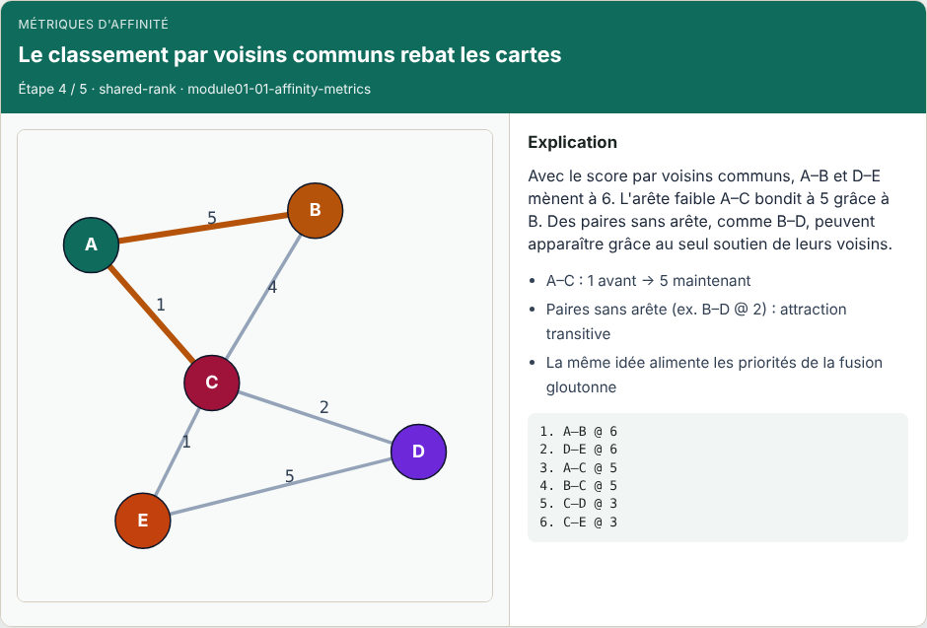
Le classement par voisins communs rebat les cartes
Le classement par voisins communs rebat les cartes
learn_clustering — 01 métriques d'affinité
Notes:
Avec le score par voisins communs, A–B et D–E mènent à six. L'arête faible A–C bondit à cinq grâce à B. Des paires sans arête, comme B–D, peuvent apparaître uniquement grâce à leurs voisins communs.

Slide 6
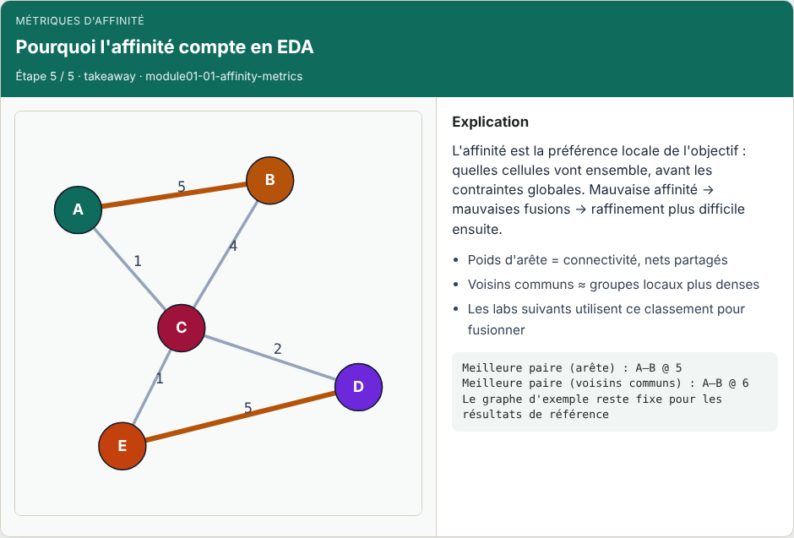
Pourquoi l'affinité compte en EDA
Pourquoi l'affinité compte en EDA
learn_clustering — 01 métriques d'affinité
Notes:
L'affinité, c'est la préférence locale de l'objectif : quelles cellules vont ensemble, avant les contraintes globales. Une mauvaise affinité donne de mauvaises fusions, et un raffinement plus difficile ensuite.

Slide 7
Le score par voisins communs en pseudo-code
Voici le score par voisins communs sous forme de code
D'abord, chaque arête existante ajoute son poids à sa paire
Ensuite, on prend chaque paire de nœuds et chacun de leurs voisins communs
Pour chaque voisin commun, on ajoute le plus petit des deux poids vers la paire
Une paire dont le score dépasse zéro est gardée
Enfin, on trie par score décroissant, et on départage les égalités par ordre alphabétique
learn_clustering — 01 métriques d'affinité
Notes:
Voici le score par voisins communs sous forme de code. D'abord, chaque arête existante ajoute son poids à sa paire. Ensuite, on prend chaque paire de nœuds et chacun de leurs voisins communs. Pour chaque voisin commun, on ajoute le plus petit des deux poids vers la paire. Une paire dont le score dépasse zéro est gardée. Enfin, on trie par score décroissant, et on départage les égalités par ordre alphabétique. Ainsi, la liste est toujours la même.

Slide 8
Le score par voisins communs en pseudo-code — à essayer
affinity_shared_neighbors(nodes, edges):
score[u,v] = w(u,v) pour chaque arête
pour chaque paire (u, v) de nœuds :
s = 0
pour x dans voisins(u), x != v :
si x dans voisins(v) :
s += min(w(u,x), w(v,x))
si s > 0 ou (u,v) a une arête :
score[u,v] += s
trier par score (décroissant), puis u, puis v
learn_clustering — 01 métriques d'affinité

Slide 9
Dix paires, pas six
Avec le score par voisins communs, le graphe de départ donne dix paires, et non six
Quatre d'entre elles n'ont aucune arête
B et D sont tous les deux reliés à C, donc B–D obtient le plus petit rayon : deux
A–D, A–E et B–E gagnent chacune un, en passant par C
Ces paires ne sont pas des erreurs
Elles disent que deux cellules sont proches, même sans fil direct
learn_clustering — 01 métriques d'affinité
Notes:
Avec le score par voisins communs, le graphe de départ donne dix paires, et non six. Quatre d'entre elles n'ont aucune arête. B et D sont tous les deux reliés à C, donc B–D obtient le plus petit rayon : deux. A–D, A–E et B–E gagnent chacune un, en passant par C. Ces paires ne sont pas des erreurs. Elles disent que deux cellules sont proches, même sans fil direct. Une paire n'est exclue que si son score vaut zéro.

Slide 10
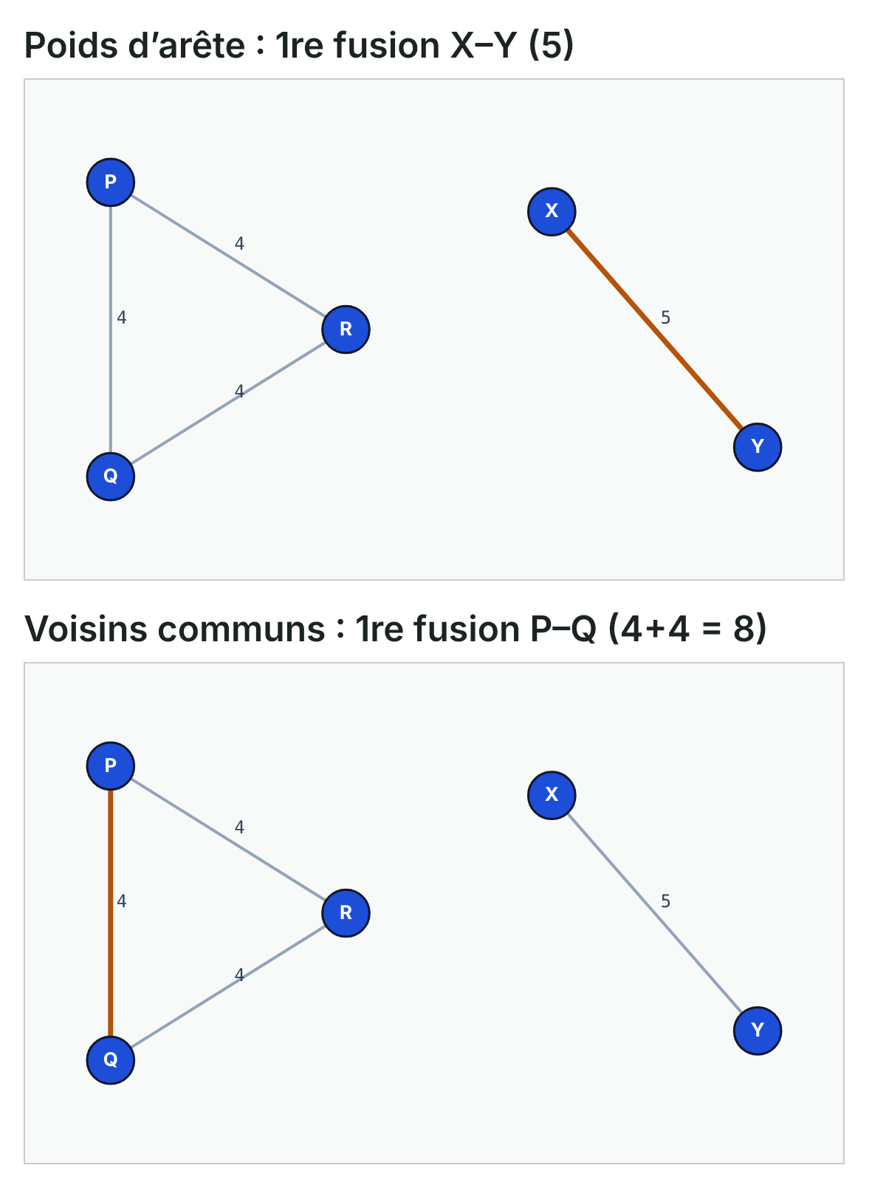
Même graphe, première fusion différente
Prenons un triangle serré P, Q, R, dont chaque arête pèse quatre
Ajoutons une paire isolée X–Y, de poids cinq
Le poids d'arête choisit d'abord X–Y, car cinq bat quatre
Le score par voisins communs donne à P–Q quatre, plus quatre via R : huit
X–Y n'a aucun voisin commun, donc reste à cinq
Même graphe, même moteur de fusion, mais une première fusion différente
learn_clustering — 01 métriques d'affinité
Notes:
Prenons un triangle serré P, Q, R, dont chaque arête pèse quatre. Ajoutons une paire isolée X–Y, de poids cinq. Le poids d'arête choisit d'abord X–Y, car cinq bat quatre. Le score par voisins communs donne à P–Q quatre, plus quatre via R : huit. X–Y n'a aucun voisin commun, donc reste à cinq. Même graphe, même moteur de fusion, mais une première fusion différente.

Slide 11
Des nets à nombreuses broches
Les vraies netlists ne sont pas faites de simples arêtes
Un seul net peut relier de nombreuses cellules, comme une ligne de reset ou d'enable
Compter chaque net partagé à plein poids rapproche A et B à tort
Elles semblent proches simplement parce qu'elles voient toutes les deux le reset
Le score par nombre de broches corrige cela
Chaque net divise son poids par son nombre de broches moins un
learn_clustering — 01 métriques d'affinité
Notes:
Les vraies netlists ne sont pas faites de simples arêtes. Un seul net peut relier de nombreuses cellules, comme une ligne de reset ou d'enable. Compter chaque net partagé à plein poids rapproche A et B à tort. Elles semblent proches simplement parce qu'elles voient toutes les deux le reset. Le score par nombre de broches corrige cela. Chaque net divise son poids par son nombre de broches moins un. Un net à deux broches compte donc entièrement. Un net à cinq broches ne donne qu'un quart à chaque paire.

Slide 12
Des nets à nombreuses broches — à essayer
petite netlist : en {A,B,C,D,E}, rst {A,B,C,D,E}, n1 {E,F}
nombre brut de nets nombre de broches w/(|e|-1)
A-B 1 + 1 = 2 1/4 + 1/4 = 0.5
E-F 1 1/1 = 1.0
1re fusion A-B E-F
learn_clustering — 01 métriques d'affinité

Slide 13
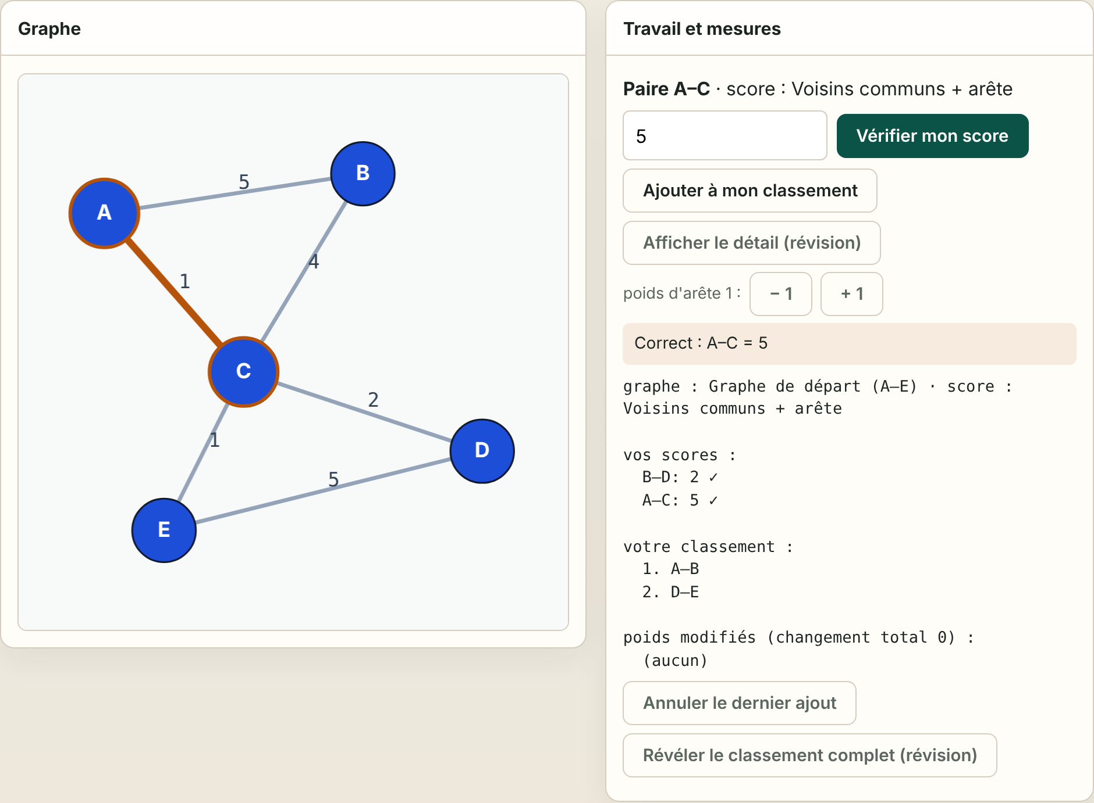
Le parcours lab dans le navigateur
Le lab dans le navigateur
learn_clustering — 01 métriques d'affinité
Notes:
Dans le lab du navigateur, c'est vous qui calculez les scores. Cliquez sur deux nœuds pour choisir une paire, même une paire sans arête, calculez son score à la main, puis saisissez-le. Vous pouvez aussi construire votre propre classement, une paire à la fois, et modifier les poids des arêtes pour voir quelle paire fusionne en premier. Vous pouvez passer d'un graphe à l'autre et d'un score à l'autre. Les dix défis vérifient ce que vous avez saisi, votre classement et vos modifications. Le détail du calcul et le classement complet sont là pour réviser, mais tout ce qu'ils révèlent ne compte plus.

Slide 14
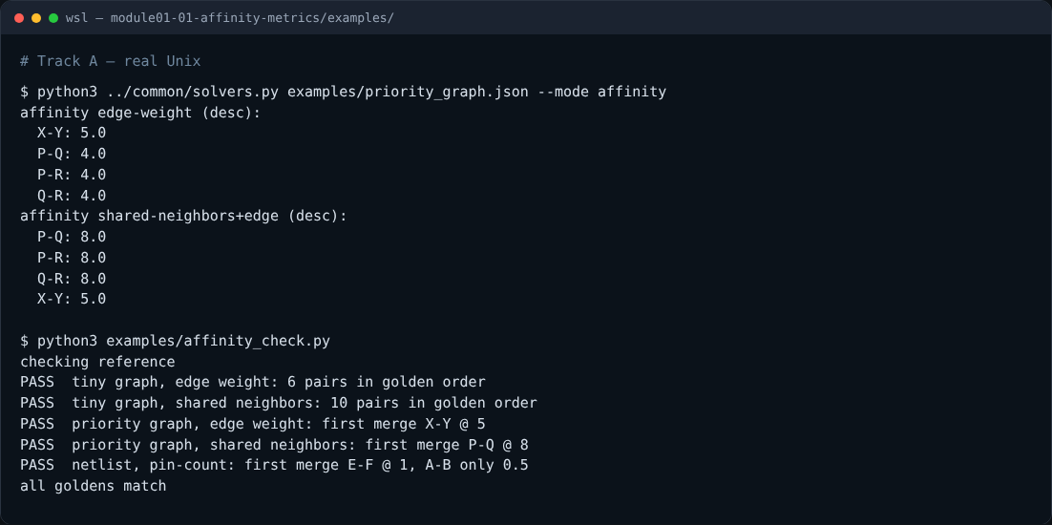
Le parcours implémentation
Session dans un vrai terminal
learn_clustering — 01 métriques d'affinité
Notes:
Dans le parcours implémentation, affichez les deux classements pour le graphe de départ, puis pour le graphe de priorité, et comparez la première ligne de chaque tableau. Ensuite, écrivez vos propres fonctions de score, y compris le nombre de broches, et lancez le vérificateur sur votre fichier. Il contrôle les trois scores, et il fournit les arêtes dans le désordre : un départage oublié apparaît donc comme un échec.

Slide 15
Le parcours implémentation — à essayer
# indiquer à Python où sont les fonctions partagées
export PYTHONPATH=../common
# les deux classements : graphe de départ, puis graphe de priorité
python3 ../common/solvers.py examples/tiny_graph.json --mode
affinity
python3 ../common/solvers.py examples/priority_graph.json --mode
affinity
# vérifier tous les résultats de référence sur vos propres fonctions
python3 examples/affinity_check.py --impl my_affinity.py
learn_clustering — 01 métriques d'affinité

Slide 16
Les pièges à éviter
Attention à quatre choses
Compter deux fois une arête non orientée, une fois depuis chaque extrémité
Ajouter le plus grand rayon au lieu du plus petit, ce qui rend tout proche de tout
Oublier le départage : A–B et D–E changent alors de place d'une exécution à l'autre
Et compter les nets bruts sur une netlist
Des nets très larges comme le reset collent alors des cellules sans rapport
learn_clustering — 01 métriques d'affinité
Notes:
Attention à quatre choses. Compter deux fois une arête non orientée, une fois depuis chaque extrémité. Ajouter le plus grand rayon au lieu du plus petit, ce qui rend tout proche de tout. Oublier le départage : A–B et D–E changent alors de place d'une exécution à l'autre. Et compter les nets bruts sur une netlist. Des nets très larges comme le reset collent alors des cellules sans rapport.

Slide 17
À vous de jouer
Faites passer les trois vérifications de référence
Puis expliquez pourquoi A–C monte avec le score par voisins communs
Expliquez aussi pourquoi le graphe de priorité change sa première fusion
Faites le petit quiz
Passez ensuite à la fusion gloutonne par paires, où ces scores deviennent la règle
learn_clustering — 01 métriques d'affinité
Notes:
Faites passer les trois vérifications de référence. Puis expliquez pourquoi A–C monte avec le score par voisins communs. Expliquez aussi pourquoi le graphe de priorité change sa première fusion. Faites le petit quiz. Passez ensuite à la fusion gloutonne par paires, où ces scores deviennent la règle.

